Slide 1
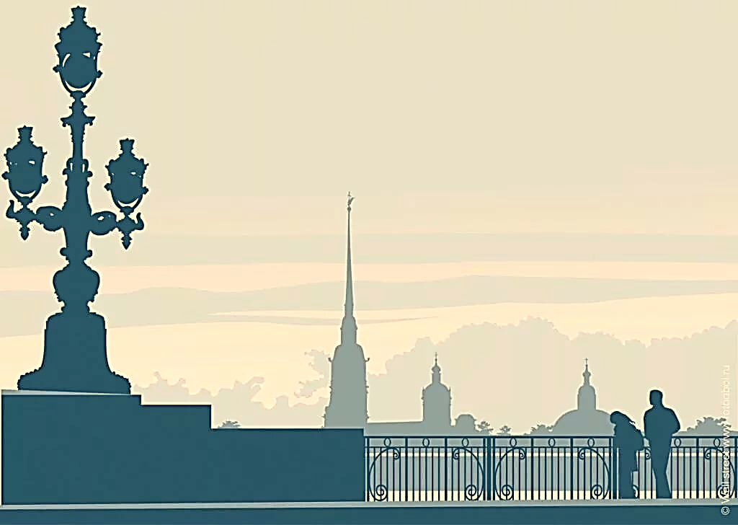
Сказочные персонажи Васильевского острова « Василеостровский Дракон»
Презентация воспитателя:
Дакало Анны Геннадьевны
ОДОД ГБОУ СОШ № 27 имена И.А. Бунина.

Slide 2
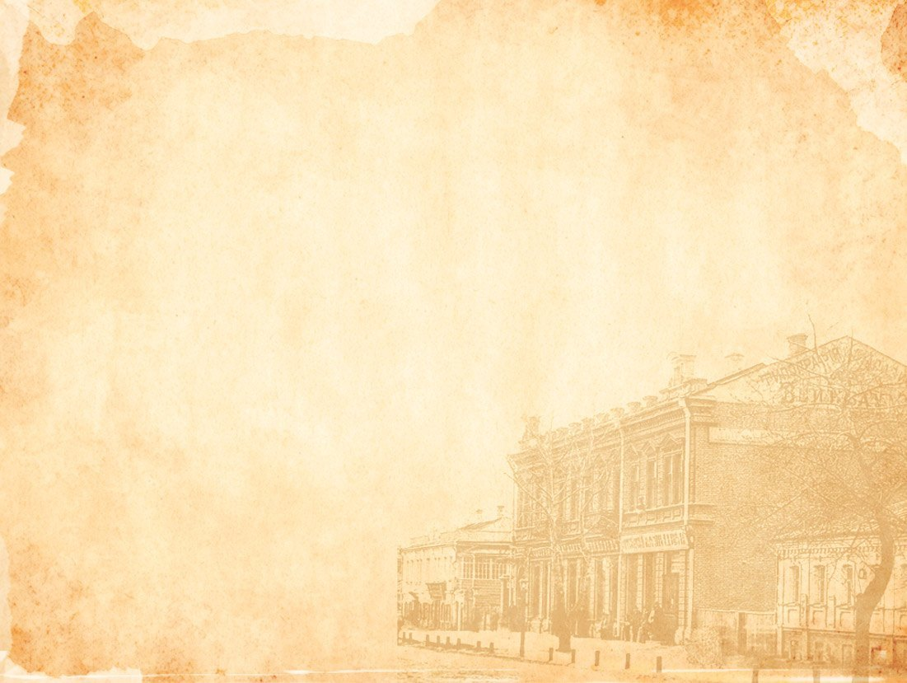
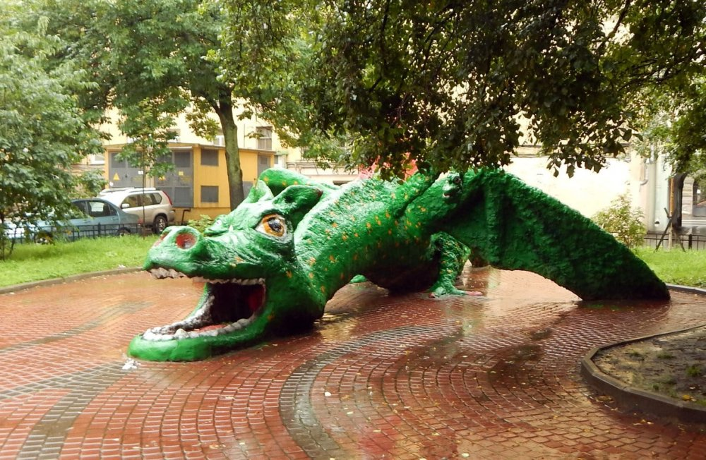
В Санкт-Петербурге на Васильевском острове можно попасть в сказочный двор, где лежит с наслаждением, вольготно и живописно распластавшись, огромный и добрый дракон. Неудивительно, что этот дворик пользуется большой любовью как у местных жителей, так и у гостей Северной столицы. .

Slide 3
Двор с драконом находится между Большим проспектом — 7-й и 8-й линиями В. О. Сказочный персонаж — большой зелёный дракон всем своим видом несказанно радует детей и взрослых. Драконовое изваяние умиляет всех до единого посетителей дворика.

Slide 4
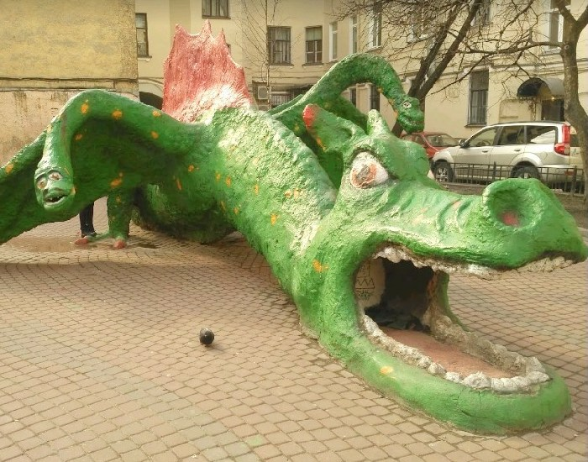
Дракон тут о 3-х головах, как и подобает согласно русскому народному фольклору. Центральная голова мифического существа — самая большая, две других — маленькие. Почему и выглядит данный персонаж комично и замечательно.

Slide 5
Но за всю свою здешнюю жизнь милый Дракоша несколько раз преображался. Дракон менял свой цвет. Одно время был почему-то даже оранжевым. Сегодня мы его видим таким, каким он был первоначально создан — зелёным, в принципе, каким и должен быть от природы. Хотя, кто его встречал в реальности?! Но так в сказках рисуют.

Slide 6
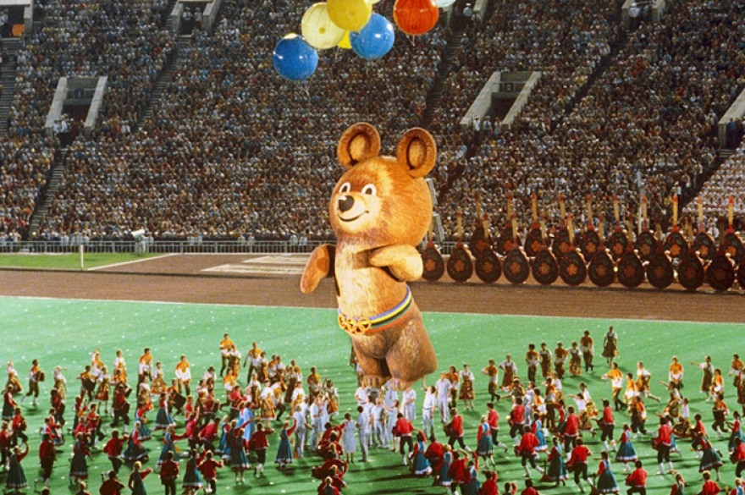
Автор Дракона — художник Владимир Трубаков приехал в Ленинград из Калинина (так в те годы называлась Тверь) в конце 70-х по приглашению художника Владлена Гаврильчика. Железобетонного Дракона он соорудил незадолго до Олимпиады-80

Slide 7
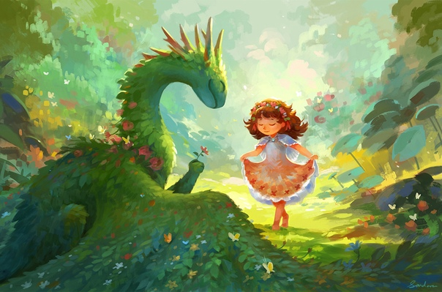
История о девочке и драконе Её рассказал петербуржец Константин Севастьянов: Много -много лет назад один старый друг моего папы гулял по Васильевскому острову и случайно забрел в этот двор. Дело было осенним вечером, моросил дождь, уже смеркалось, в окнах загорался свет.. И вот еще издалека друг моего папы увидел дракона и маленькую девочку. Одинокая девочка стояла перед драконом и что-то тихо, почти шепотом ему говорила. А тот слушал и еще тише — отвечал. И вот что удивительно. Спустя много лет после этой истории, мой папа стал проводить экскурсии по питерским дворам и приводил к этому дракону людей — больших и маленьких. Однажды это был целый класс с молодой учительницей. И вот, когда была рассказана история про девочку и дракона, учительница вдруг, как школьница, подняла руку и сказала: "Это была я ". Оказалось, что все ее детство прошло в этом дворе и что, действительно, когда ей становилось грустно и одиноко, она приходила к дракону и говорила с ним. А он с ней.

Slide 8
Спасибо за внимание!

